Slide 1

Statystyczna analiza danych w praktyce
Wykład 2

Slide 2

Opis statystyczny danych
Miary statystyczne (parametry statystyczne, wskaźniki sumaryczne) to liczby służące do syntetycznego opisu struktury populacji (zbiorowości statystycznej), bądź próby.
Klasyfikacje miar statystycznych:
  Ze względu na reprezentowaną właściwość zbiorowości
    miary położenia,
    miary rozproszenia (zmiennośći, zróżnicowania, dyspersji),
    miary asymetrii,
    miary koncentracji (skupienia),
  Ze względu na liczbę uwzględnianych danych
    miary klasyczne (wyznaczane z wykorzystaniem wszystkich badanych jednostek),
    miary pozycyjne (oparte na wartościach wybranych jednostek).
Statystyczna analiza danych w praktyce

Slide 3
Opis statystyczny danych
Miary statystyczne
Klasyczne
Pozycyjne
średnie
mediana
wariancja
Moda (dominanta)
Odchylenie standardowe
Kwantyle
Odchylenie przeciętne
rozstęp
Współczynnuk zmienności
Współczynnik asymetrii
Statystyczna analiza danych w praktyce

Slide 4
Klasyfikacja ze względu na badaną cechę populacji
Miary statystyczne
Tendencji centralnej
Inne
miary położenia
Rozproszenia
Średnia arytmetyczna
Kwantyle
Wariancja
Średnia geometryczna
Kwartyle
Percentyle
Odchylenie standardowe
Średnia harmoniczna
Odchylenie przeciętne
Mediana
Współczynnik zmienności
Moda
Rozstęp
Statystyczna analiza danych w praktyce
Rozstęp międzykwartylowy

Slide 5
Miary położenia
Miary położenia
klasyczne
pozycyjne
średnia arytmetyczna
Moda (dominanta)
kwantyle
średnia geometryczna
mediana
średnia harmoniczna
kwartyle
percentyle
Statystyczna analiza danych w praktyce

Slide 6
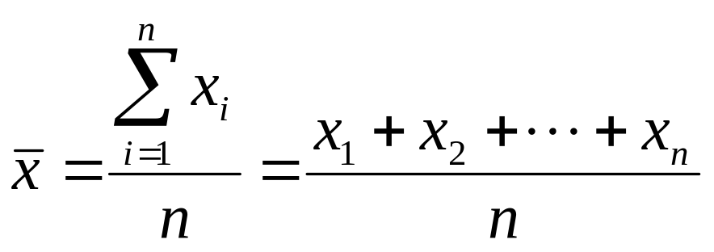
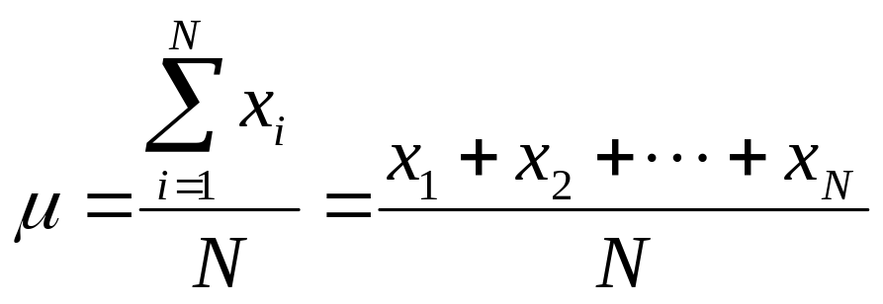
Średnia arytmetyczna
Średnią arytmetyczną wyznacza się przez podzielenie sumy obserwowanych wartości cechy mierzalnej przez ich liczebność
  Średnia z próby
  Średnia z populacji
n = liczebność próby
N = liczebność populacji
Statystyczna analiza danych w praktyce

Slide 7
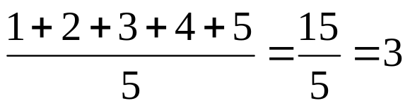
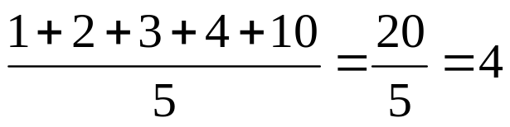
Średnia arytmetyczna
Średnia arytmetyczna
Najczęściej wykorzystywana miara tendencji centralnej.
Dokładną wartość można wyznaczyć jedynie dla szeregów wyliczających i rozdzielczych punktowych.
Wrażliwa na wartości skrajne (odstające).
Nieodpowiednia, gdy rozkład wyników jest skośny.
0 1 2 3 4 5 6 7 8 9 10
0 1 2 3 4 5 6 7 8 9 10
Średnia = 3
Średnia = 4
Statystyczna analiza danych w praktyce

Slide 8
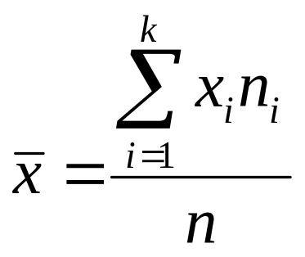
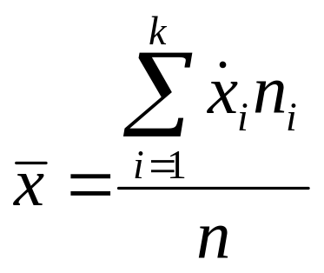

Średnia arytmetyczna
Dla szeregów rozdzielczych punktowych wyznacza się średnią ważoną według wzoru
gdzie k – oznacza liczbę klas, zaś n_{i} – liczebność i-tej klasy.
Dla szeregów rozdzielczych przedziałowych wyznacza się średnią ważoną według wzoru
gdzie – oznacza środek i-tego przedziału klasowego
Statystyczna analiza danych w praktyce

Slide 9
Średnia arytmetyczna
Średnia arytmetyczna jest miarą prawidłową jedynie w odniesieniu do zbiorowości jednorodnych, o niewielkim zróżnicowaniu wartości zmiennej.
Średniej tej nie należy stosować w przypadku rozkładów skrajnie asymetrycznych
i wielomodalnych.
Nie oblicza się jej również w przypadkach,
gdy w zbiorowości występują wartości skrajne.
Ponadto, średniej arytmetycznej nie należy stosować dla szeregu o otwartych przedziałach, jeżeli przedziały te charakteryzują się dużą liczebnością.
Statystyczna analiza danych w praktyce

Slide 10
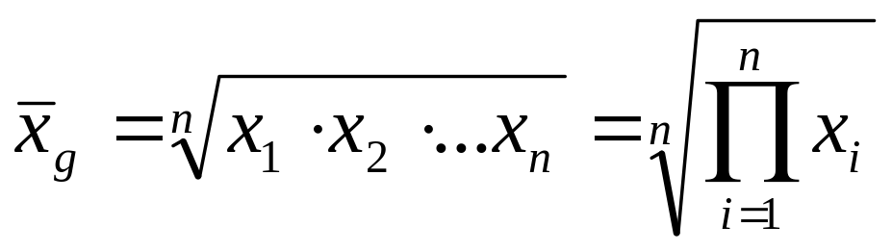
Średnia geometryczna
Średnia geometryczna jest pierwiastkiem n-tego stopnia
z iloczynu n zmiennych:
Średnią geometryczną stosuje się w przypadkach,
gdy wartości zmiennej tworzą postęp geometryczny,
lub w przypadku rozkładu skrajnie asymetrycznego.
Średnia ta ma zastosowanie przy badaniu średniego tempa zmian.
Średniej geometrycznej nie należy stosować, jeżeli którakolwiek z wartości zmiennej jest ujemna, lub równa zeru!!!
Statystyczna analiza danych w praktyce

Slide 11
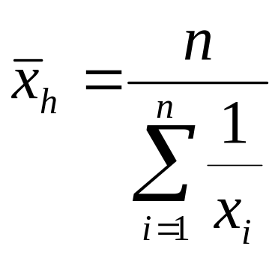
Średnia harmoniczna
Średnia harmoniczna jest odwrotnością średniej arytmetycznej z odwrotności wartości zmiennych.
W przypadku szeregów wyliczających (szczegółowych) średnią harmoniczną liczy się
ze wzoru:
Statystyczna analiza danych w praktyce

Slide 12
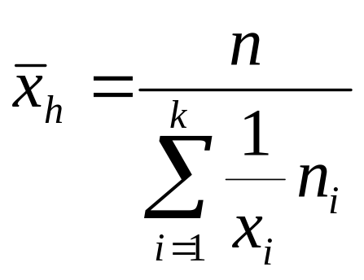
Średnia harmoniczna
Dla szeregów rozdzielczych punktowych średnią harmoniczną liczy się z uwzględnieniem wag, tzn:
Statystyczna analiza danych w praktyce

Slide 13
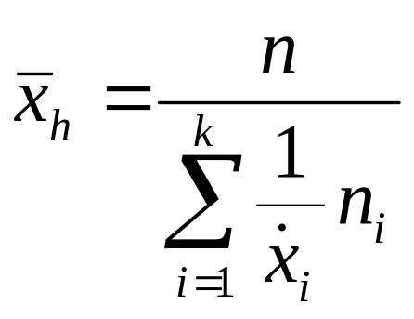
Dla szeregów rozdzielczych przedziałowych średnią harmoniczną liczy się następująco:
Średnią harmoniczną stosuje się wówczas,
gdy wartości zmiennej podane są w jednostkach względnych.
Statystyczna analiza danych w praktyce

Slide 14
Kwantyle
Kwantyle to wartości cechy mierzalnej, które dzielą uporządkowany rosnąco zbiór wartości na określone części pod względem liczby jednostek.
Mediana (wartość środkowa) (Me) dzieli zbiór obserwacji na dwie części. Połowa jednostek ma wartości mniejsze, lub równe medianie, a połowa ma wartości równe, lub od niej większe.
Zazwyczaj stosuje się tę miarę dla opisu rozkładów silnie asymetrycznych (skośnych).
Inne kwantyle, to:
  Kwartyle
  Decyle
  Percentyle
Statystyczna analiza danych w praktyce

Slide 15
Mediana
Jest niewrażliwa na wartości ekstremalne
Dla uporządkowanej niemalejąco próbki,mediana jest wartością “środkową”
  Jeśli n lub N is nieparzyste, mediana jest środkową obserwacją
  jeśli n lub N jest parzyste, mediana jest średnią z dwu obserwacji środkowych
0 1 2 3 4 5 6 7 8 9 10
0 1 2 3 4 5 6 7 8 9 10
Mediana = 3
Mediana = 3
Statystyczna analiza danych w praktyce

Slide 16
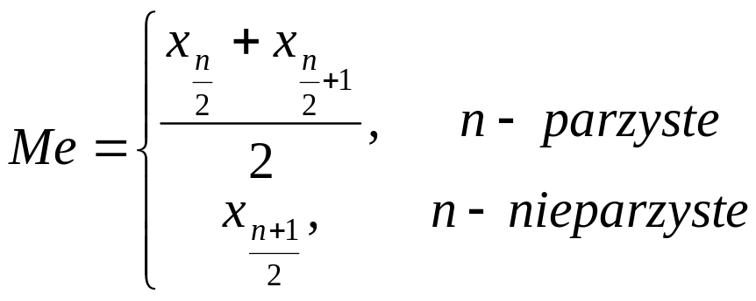
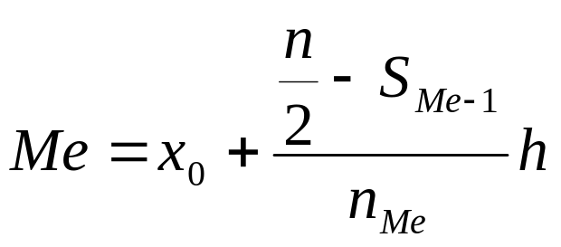

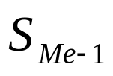

Wyznaczanie mediany
szereg szczegółowy:
szereg rozdzielczy:
gdzie
- dolna granica przedziału z medianą, n-liczebność próby,
- suma liczebności klas poprzedzających klasę z medianą,
- liczebność klasy z medianą,
h - długość przedziału.
Statystyczna analiza danych w praktyce

Slide 17
Graficzna metoda wyznaczania mediany i kwartyli
n=100
n=75
n=50
n=25
Q1
Me
Q3
Statystyczna analiza danych w praktyce

Slide 18
Która miara położenia jest najlepsza?
Średnia jest ogólnie stosowana o ile nie ma obserwacji odstających (outliers)
Mediana jest stosowana, ponewaz nie jest wrażliwa na obserwacje ekstremalne.
  Przykład: Mediana cen mieszkań w regionie lub dochodu miesięcznego w grupie zawodowej lepsza od średniej
Statystyczna analiza danych w praktyce

Slide 19
Kwartyle
Kwartyle dzielą uporządkowane dane na 4 równe pod względem liczebności grupy
25%
25%
25%
25%
Q1
Q2
Q3
Przykład: Pierwszy kwartyl
Uporządkowana próbka: 11 12 13 16 16 17 18 21 22
(n = 9) Mediana = 16
Q1 = 25th percentyl, znajdź
medianę z „mniejszej” połowy próbki
więc Q1 = 12.5
Statystyczna analiza danych w praktyce

Slide 20
Inne miary położenia
Inne miary położenia
Percentyle
Kwartyle
p - ty percentyl próbkowy :
p% obserwacji w próbce jest mniejszych bądź równych jemu
(100 – p)% jest większych bądź równych
(gdzie 0 ≤ p ≤ 100)
1st kwartyl = 25ty percentyl
2nd kwartyl = 50ty percentyl
    = mediana
3rd kwartyl= 75ty percentyl
Statystyczna analiza danych w praktyce

Slide 21
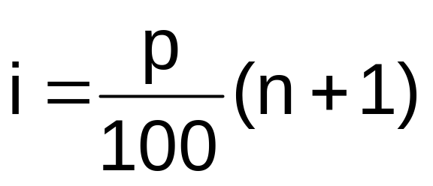
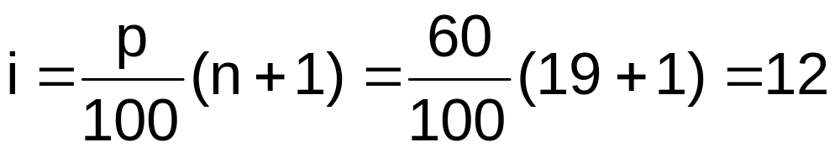
Percentiles
p - ty percentyl uporządkowanej rosnąco próbki n wartości jest wartościa na i tej pozycji, gdzie
Przykład: 60 ty percentyl dla próbki 19 tu wartości jest 12-tą co do wielkości wartością:
Statystyczna analiza danych w praktyce

Slide 22
Moda
Moda (Modalna, Dominanta) to wartość cechy, której
w zbiorze danych odpowiada największa liczebność (częstość).
W przypadku danych pomiarowych niepogrupowanych, moda jest tym pomiarem, który występuje najczęściej.
Zazwyczaj pełni rolę pomocniczej oceny tendencji centralnej.
Wykorzystywana do określenia typowego wyniku pomiarowego.
Rozkłady wyników mogą być bez modalnej, jednomodalne, wielomodalne.
Jest jedyną miarą tendencji centralnej jaką można wyznaczyć dla danych jakościowych.
Statystyczna analiza danych w praktyce

Slide 23
Moda
Miara położenia
Wartość występująca najczęściej
Nie wrażliwa na obserwacje ekstremalne
Zarówno dla danych ilościowych jak i jakościowych
Może nie istnieć albo wiele wartości mód
0 1 2 3 4 5 6 7 8 9 10 11 12 13 14
0 1 2 3 4 5 6
Moda = 5
brak mody
Statystyczna analiza danych w praktyce

Slide 24
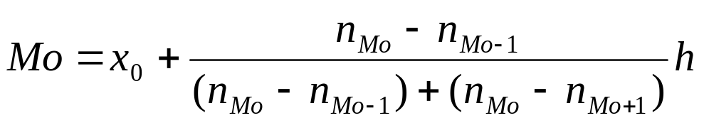
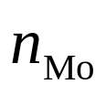
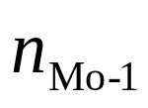
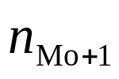
Moda
W przypadku danych przedstawionych za pomocą szeregu rozdzielczego
przedziałowgo przybliżoną wartość mody wyznacza się z wzoru
gdzie
- dolna granica przedziału z modą,
- liczebność klasy z modą,
- liczebność poprzedzającą klasę z modą,
liczebność klasy występującej po klasie z modalną,
h - długość przedziału.
Statystyczna analiza danych w praktyce

Slide 25
Graficzna metoda wyznaczania mody
Mo
Statystyczna analiza danych w praktyce

Slide 26
Dziękuję za uwagę

